Slide 1
Духовний шлях
Миколи Пирогова

Slide 2
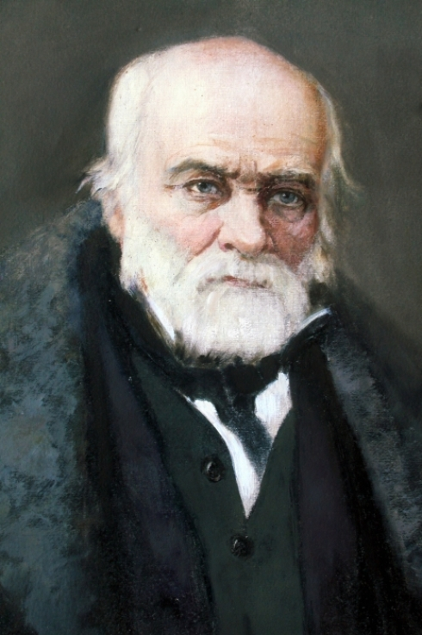
«Мої релігійні переконання не залишалися протягом мого життя тими самими, Я зробився, але не раптом… і не без боротьби, віруючим».

Slide 3
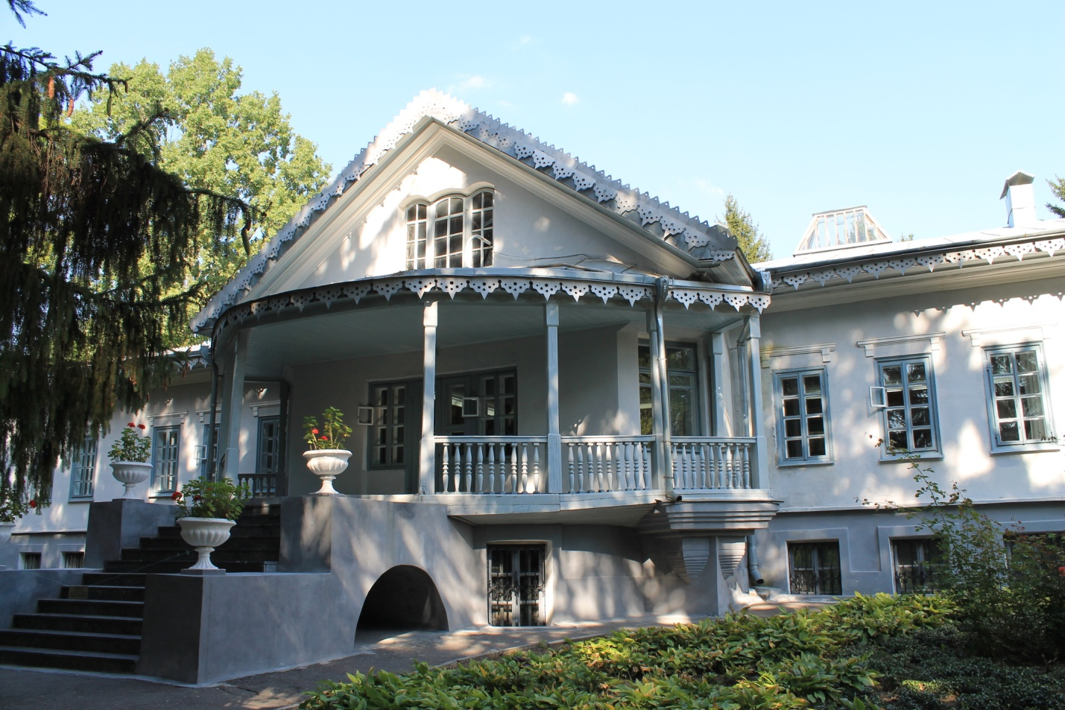
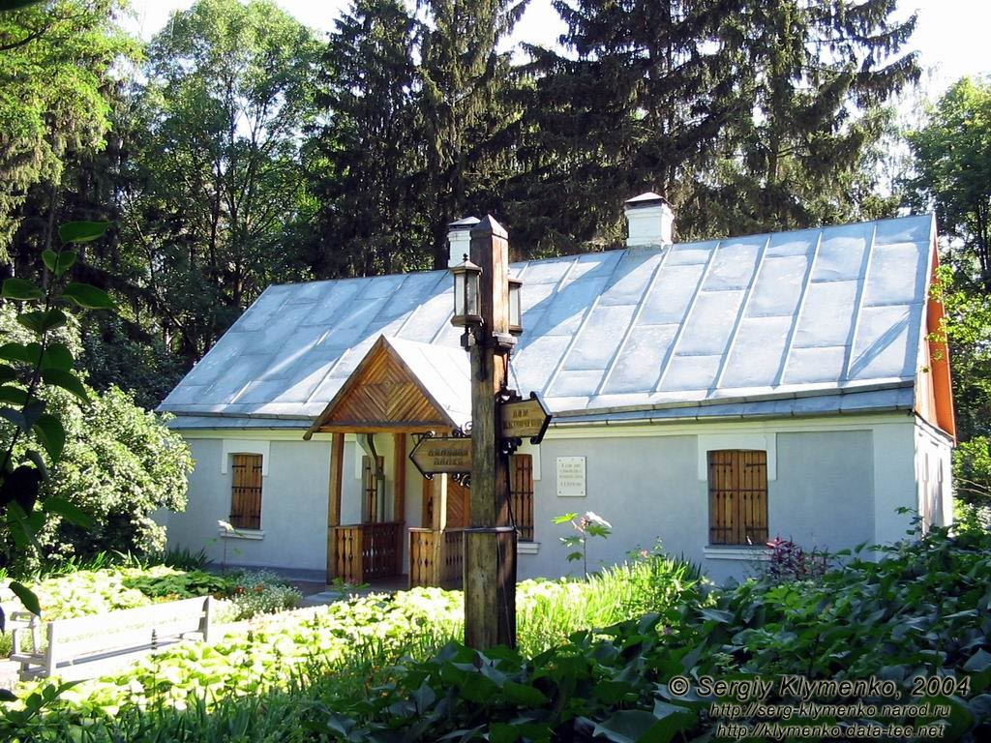
Одним із найяскравіших представників світової медичної науки був і залишається знаменитий хірург, москвич за народженням і одночасно наш земляк, котрий прожив останні 20 років свого життя у невеликому маєтку Вишня під Вінницею – Микола Іванович Пирогов.

Slide 4
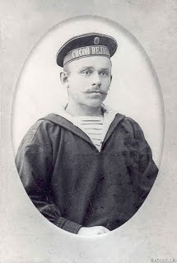
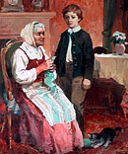
А шлях цей розпочинався у дитинстві, освяченому вірою батьків і вихователів майбутнього хірурга.
Хлопчик ріс у релігійній московській родині, яка проживала у будинку біля церкви Святої Трійці у Сиромятниках.
Людиною, якій Пирогов багато в чому зобов’язаний своїм дитячим духовним вихованням, була його нянька Катерина Михайлівна, котра м’яко й ненав’язливо говорила з ним про Бога:
«Я не чув від неї ніколи жодної сварки; завжди любовно й ласкаво зупиняла впертість і пустощі; мораль її була найпростіша і завжди зворушлива, тому що виходила з люблячої душі.

Slide 5
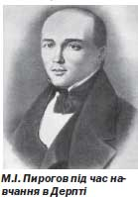
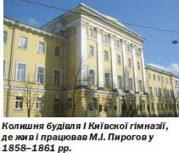
Навчання в університеті незабаром виявило поверховість духовного виховання юного Пирогова, котрий невдовзі піддався впливу своїх старших колег-студентів і перейняв їхні матеріалістичні погляди, не приходячи, однак до заперечення Бога й, тим більше, до богохульства.
«Мій тодішній світогляд… сильно схилявся до матеріалізму, – писав М.І.
Пирогов про той час і про свій вступ у ряди «ні в що не віруючих».

Slide 6
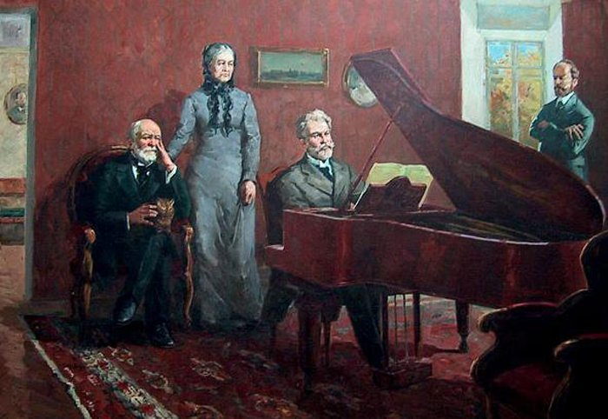
Згадуючи цей період свого життя вже у літньому віці, Пирогов зніяковіло зауважує, що «все-таки й тоді продовжував дотримуватись постів і регулярно ходити як до заутрені, так і на всеношні. Позначалося засвоєне у дитинстві благочестя, вплив богомільних батьків».

Slide 7
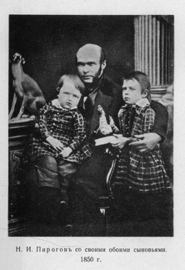
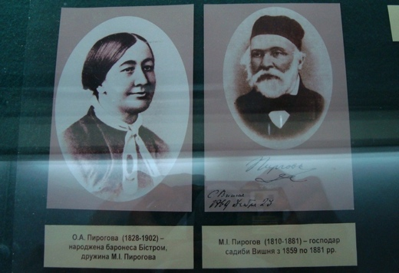
Пирогову довелося пережити ряд трагічних подій і потрясінь. Серед них раптова смерть першої дружини, коли він залишився один із двома малолітніми дітьми на руках, та численні службові неприємності.

Slide 8
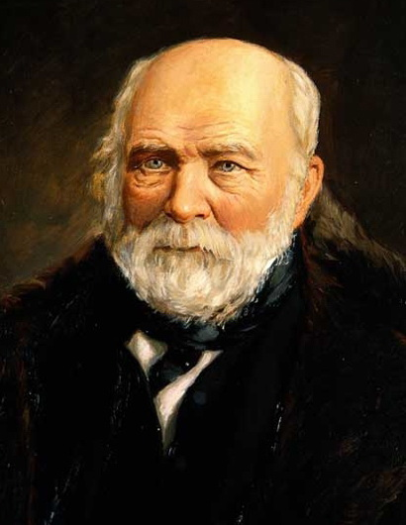
Напевно, тоді у Миколи Івановича з’явилася гостра потреба в Богові:
«Після того, як я переконався, що не можу бути ні атеїстом, ні деїстом, я шукав заспокоєння й миру душі, і, звичайно, пережитий вже мною чисто зовнішній вплив таїнств церковних богослужінь і обрядів не міг заспокоїти схвильовану душу... Мені потрібен був відсторонений, недосяжний високий ідеал віри. І, взявшись за Євангеліє.., а мені було вже 38 років від роду, я знайшов для себе цей ідеал».
У Євангелії Пирогов знайшов віддзеркалення своїх високих моральних ідеалів, яким служив протягом життя.

Slide 9
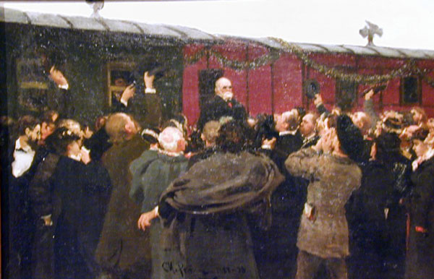
Підбиваючи підсумок сказаного, можна відзначити, що у духовному становленні М.І. Пирогова значну роль зіграли кілька основних факторів.
По-перше, це молитви батьків і виховання, отримане ним у дитячі роки, що стало основою, на якій виростали добрі властивості його душі.
По-друге, це страждання, через які Пирогова провів Промисел Божий і без яких він, напевно, не зміг би знайти таку глибоку віру.
І по-третє, це Євангеліє, яке для Пирогова стало путівником до Христа. І в цьому сенсі приклад Пирогова може бути досить повчальним для людей, а особливо для тих, хто обрав для себе шлях служіння медицині, а через неї – людям.

Slide 10
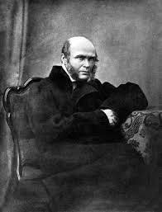
Тим більше, що духовний досвід Пирогова описаний ним на сторінках книги «Питання життя. Щоденник старого лікаря», про яку так прекрасно сказав Семен Людвігович Франк: «Можна тільки пошкодувати, як мало російське суспільство й колись, і особливо тепер звертало увагу на цю чудову філософську й релігійну сповідь одного із найбільших і найвидатніших російських умів другої половини XIX століття».
«Життя-Матінка привела, нарешті, до тихого пристановища», – підбиває Пирогов підсумок свого шляху до Бога.

